Slide 1

비즈니스를 하나로!
비대면 기업대출 플랫폼
BEONE
하나금융티아이교육생 광명융합기술교육원 데이터분석과 김리나

Slide 2
01. 서비스 배경 & 장점
부족한 비대면 대출 상품
발빠른 비대면 현금수혈
개선
까다로운 심사와 절차
AI 대출금리 심사
세무사와 함께하는
서류보관함
세무사를 거쳐야하는 대출서류

Slide 3


02. 서비스 기능
기업
은행
대출
대출신청
대출서류제출
계좌
대출계좌조회
거래내역조회
그 외
세무사 인증
기업분석
리포트
대출신청현황조회
대출내역조회
상환 및 상환내역 조회
자동 이자 납부
업무
대시보드
신규 대출건 조회
기존 대출조회
대출심사
재무제표
유효성검증
AI 대출금리 심사
대출관리
연체추이 조회
연체 및
상환내역 조회
우리지점 신규대출
나의 대출건수 추이
관심대출 추가
최종심사
기업정보, 상환,
이자, 재무현황 조회
전국 하나은행
대출현황 대시보드

Slide 4
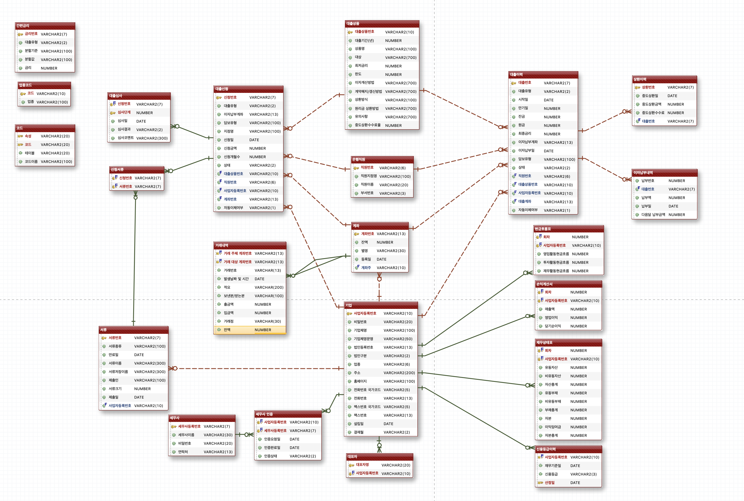
03. ERD
간편
금리
대출
상품
업종코드
대출신청
대출이력
상환
이력
대출
심사
코드
신청서류
은행
직원
이자납입
내역
계좌
현금
흐름표
거래
내역
손익
계산서
기업
서류
재무
상태표
세무사
세무사
인증
대표자
신용등급
이력

Slide 5






04. 프로젝트 아키텍처
FRONT-END
관리용, 내부 접속용
192.168.113.0/24
.100
.101
.102
Web 인스턴스
DB 인스턴스
BACK-END
172.16.1.0/24 (가상스위치)
R1
SERVER
.100 (Control)
.101 (Compute1)
.102 (Compute2)
.2
5.5.5.0/24
외부 연결용
인터넷

Slide 6
05. 응용 기술
기업공시
사이트API
데이터 추출
파이썬
데이터 전처리
PLSQL
대출
더미데이터
생성
주요 테이블
인덱스
처리
Logback Mybatis
동작 점검
리얼 & 더미 데이터 처리

Slide 7
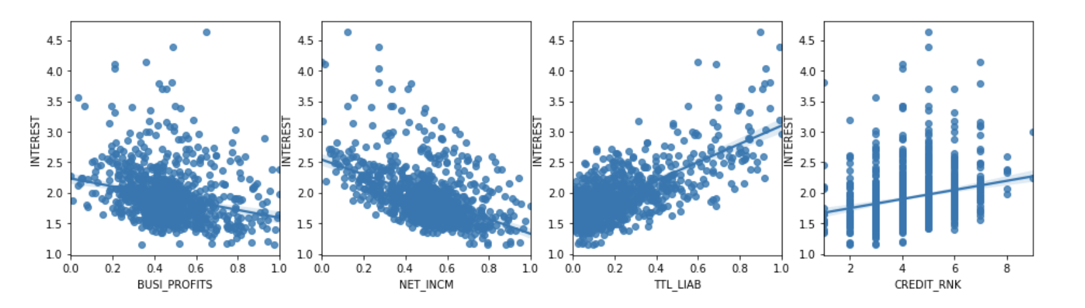
05. 응용 기술
기계학습(ML)을 통한 예측 회귀 모형 도출
금리
영업이익
당기순이익
부채 총계
신용등급

Slide 8
05. 응용 기술
Openstack을 이용한 클라우드 환경 구축
3-node 서버 구축
라우터 연결
보안그룹, Key-pair, Glance, Flavor 설정
Web/WAS, DB-server 구축 후 연결
Web-server에 Floating IP 할당

Slide 9

06. 시나리오 요약
1
인증
기업
은행
기업
기업
세무사
2
4
5
7
서류 업로드
대출신청
재무제표
유효성 검증
AI
금리
심사
최종
심사
대출계좌관리
이자&상환관리
3
6
기업 성장리포트
기존대출관리
전체대출현황

Slide 10
ON AIR
07. 시연 영상

Slide 11
08. 보완사항
비즈니스 로직
현실화
예측 회귀모형
고도화

Slide 12
Q & A

